Slide 1
原子核工学コース B4,M1ガイダンス

Slide 2

資料配付ページ
本日の資料は、ダウンロードページにあります
https://www.ne.t.kyoto-u.ac.jp/ja/oncampus/wq0d827a

Slide 3

[卒業・修了要件]
・配布されている「履修要覧」（4回生）、「大学院学修要覧」（修士１回生）をよく読んで確認すること。
・4回生は、卒業要件・科目配当表等が入学年度により異なるので、入学年度の「履修要覧」を熟読し確認しておくこと。
[履修登録・成績確認]
・各自KULASISで行う。確認修正は登録期間内に。
・不明点はまず指導教員に聞き、さらに不明であれば事務室に問い合わせる
・教職科目もKULASISで。
・二重登録は認められない
・（学部４回生）特別研究1,2の登録を確かめること
・（修士１回生）原子核工学セミナーも登録されているか確認すること。「原子核工学特別実験及び演習第一、第二」「研究論文（修士）」は修論の単位に相当する科目で、M2のときに履修登録する。履修登録確定前に、履修状況が分かる画面を印刷して指導教員に確認してもらうこと。
・期間内に成績確認し、PDF保存すること
・採点結果への異議申し立ては期間内に行うこと

Slide 4

[試験に関して]
・試験で不正行為があった場合、当該学期の単位認定がなくなる
・特にスマートフォンの取り扱いは注意すること
・レポート試験の不正も同じ
・出席点のある授業の出席不正も同じ

Slide 5

連絡方法
全学メール
常にチェックすること
掲示板
物理系事務室前
桂C3棟入り口
KULASIS, PandA
レポートなどの提出もPandAである場合がある
グループ配属説明会の連絡はKULASISを用いて行う
上の連絡の確認を行って生じた不利に関して救済されないので、こまめにチェックすること。試験後や休業期間は特に注意！

Slide 6

[住所等の変更手続き]
本人・実家住所、電話番号の変更は、KULASISで自身で行う。怠った事による不利について救済されない。メールアドレスは、全学メールを利用し、常にチェックすること。
[提出物]
・成果物は主にPandAでの提出となる。期日を過ぎると受け付けられない。
・指定がある場合は、それに従うこと。
[定期健康診断]
KULASISで詳細を確認し、必ず受診すること。問診票はWebで提出すること。
[海外渡航]
渡航前に、「海外渡航届」を事務室に提出すること

Slide 7

[違法薬物]
危険ドラッグなどに手を出さない
[人権の尊重と法令遵守]
日常生活において公序良俗に反しない行動をする
[飲酒]
適量、運転しない、他者への強要をしない
[詐欺]
もうけ話に注意
[交通事故]
夜の歩行中やバイクの運転は特に注意
[SNS]
誹謗中傷を行わない
[サークル活動]
熱中症や事故に最大限の注意を払う

Slide 8

[学研災・学研賠]
必ず加入
[保健室]
一人で悩まず、気軽に相談
[学生相談窓口]
プライバシーも守られます

Slide 9

[情報セキュリティー]
・P2Pソフトを使わない
・脆弱なパスワードを使わない
・著作権侵害を行わない
・e-Learningを本日受講

Slide 10

[公正な学術活動の啓発]
・ねつ造
・改ざん
・盗用
・研究結果を発表しない
・結果の一部のみを発表する

Slide 11

[安全について]
・ヒヤリハットを閲覧
・学研災・学研賠は必ず加入
・ハインリッヒの法則「1つの重大事故の背後には29の軽微な事故があり、その背景には300の異常（ヒヤリ・ハット）が存在する」
・傷害のほとんどは防ぐことが出来る

Slide 12

[コース紹介]
4つのグループに分かれ、桂・宇治・熊取で実験・シミュレーション・理論の教育研究を行っている
[同窓会]
「けしの実会」という同窓会があります
[講義]
実験科目の履修を強く勧める。M1の間に卒業単位はそろえておくこと
[グループ配属]
本日行う

Slide 13

時間割
時間割は、右図のpdfファイルが、資料配付ページにある。

Slide 14

原子核工学最前線
外部講師を招聘して行う「原子核工学最前線」の受講を勧める。資料は資料ダウンロードページからダウンロードすること。
出席が採点に影響する科目であるので、出席の不正は前期科目の履修資格を失う。絶対に行わないこと。

Slide 15
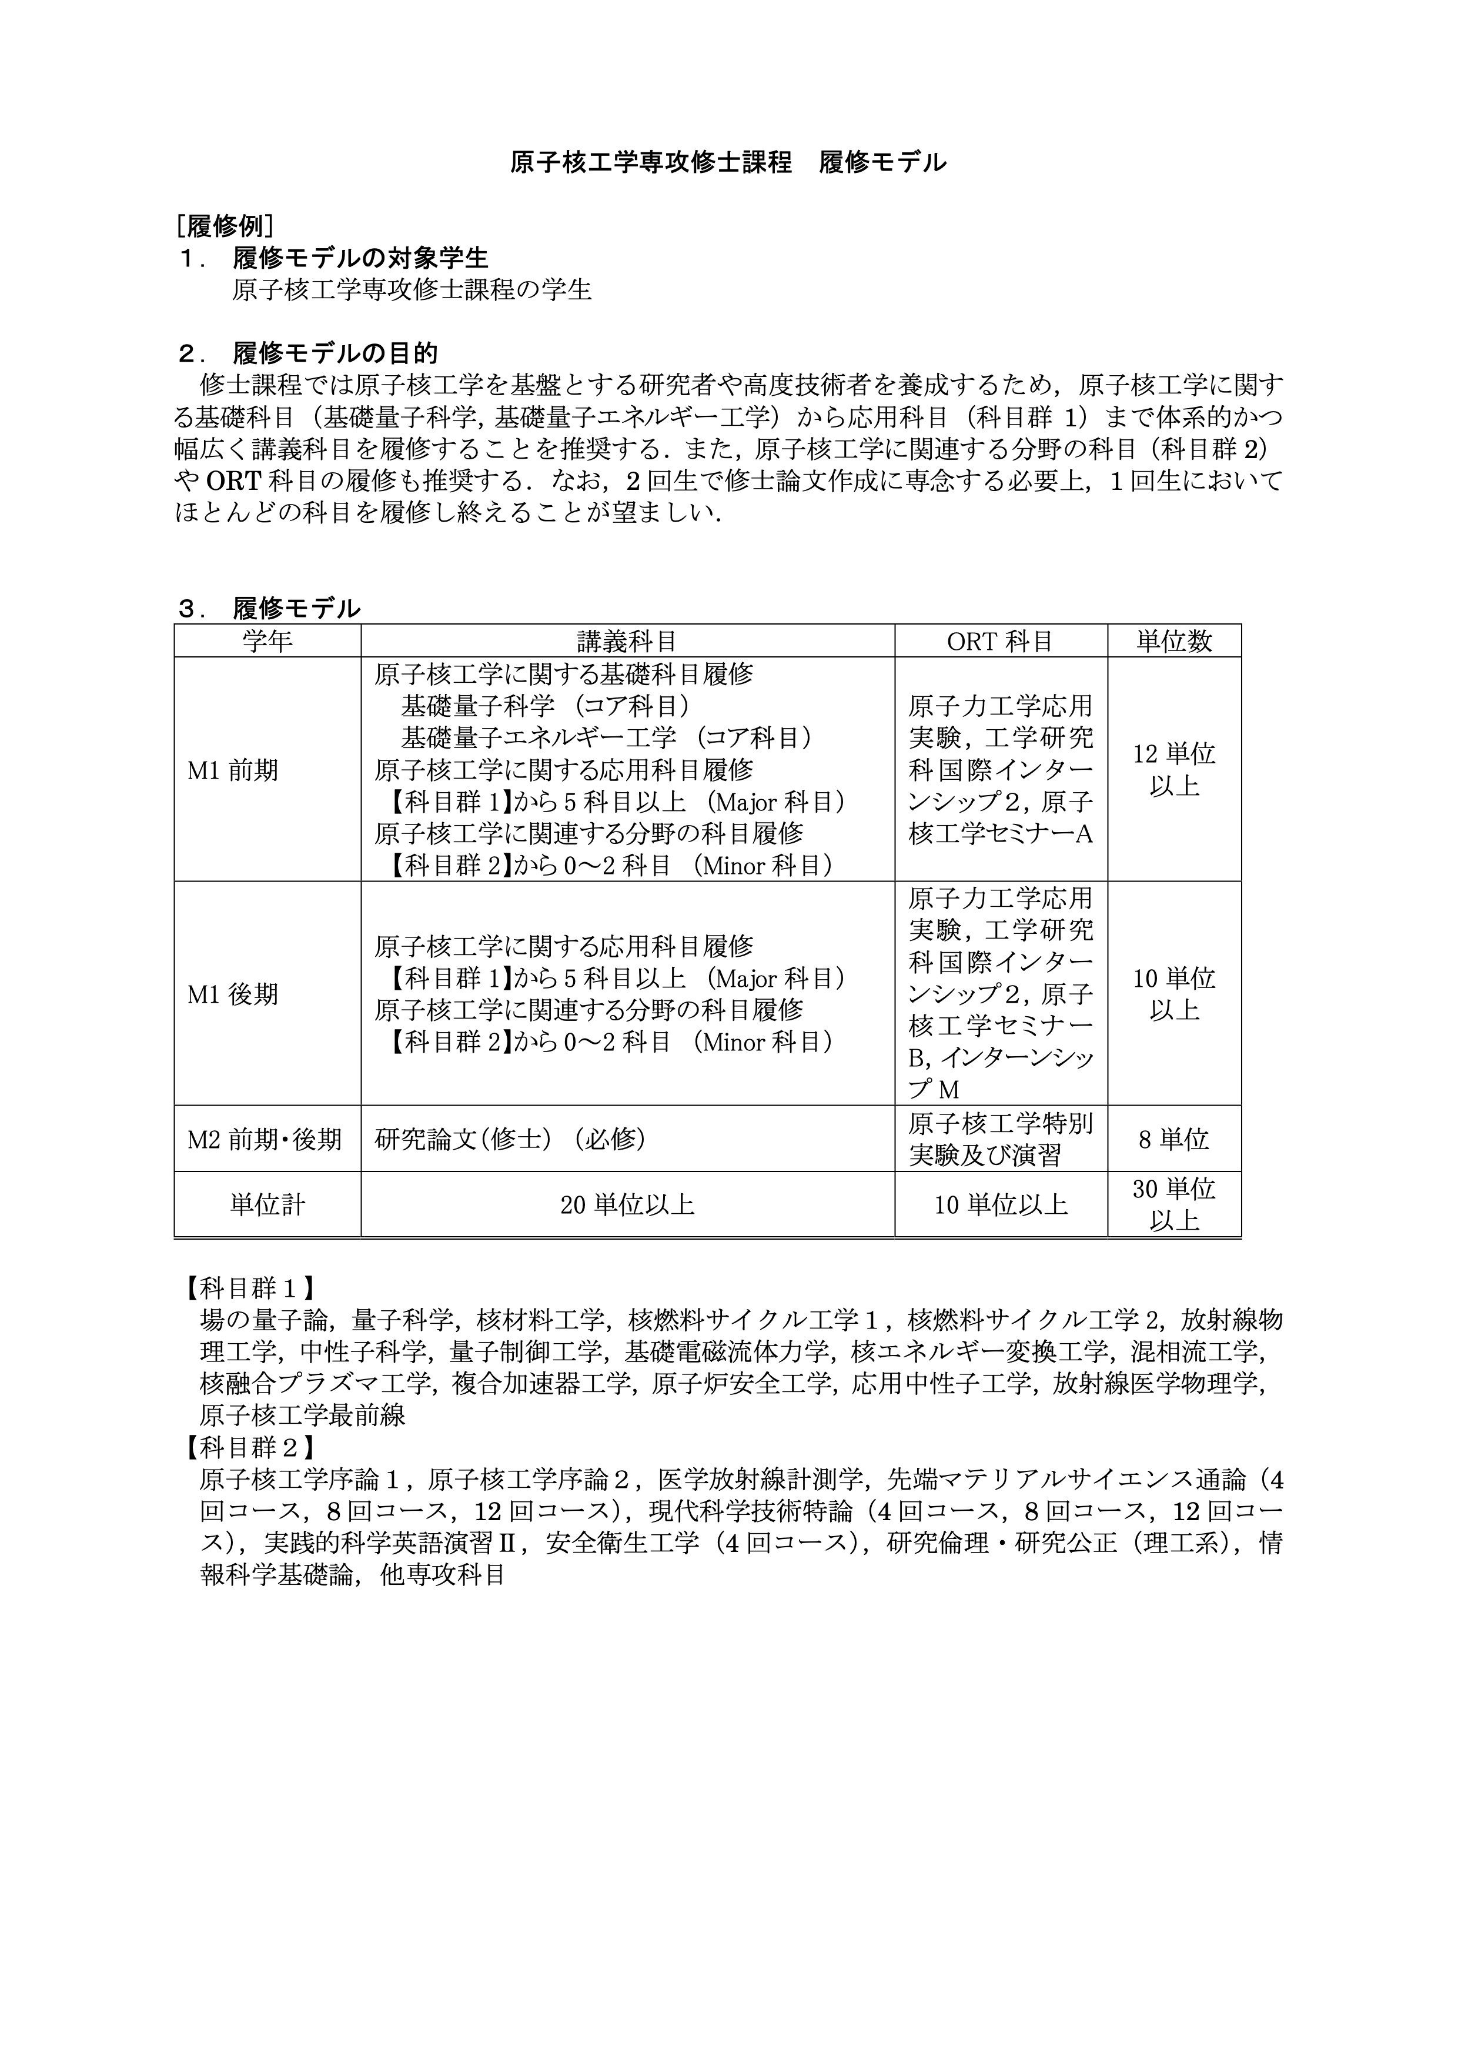
履修モデル（M1）
資料配付ページに履修モデルの資料がある。必ず見ておくこと。コア科目、メジャー科目などの区分にも注意すること。

Slide 16
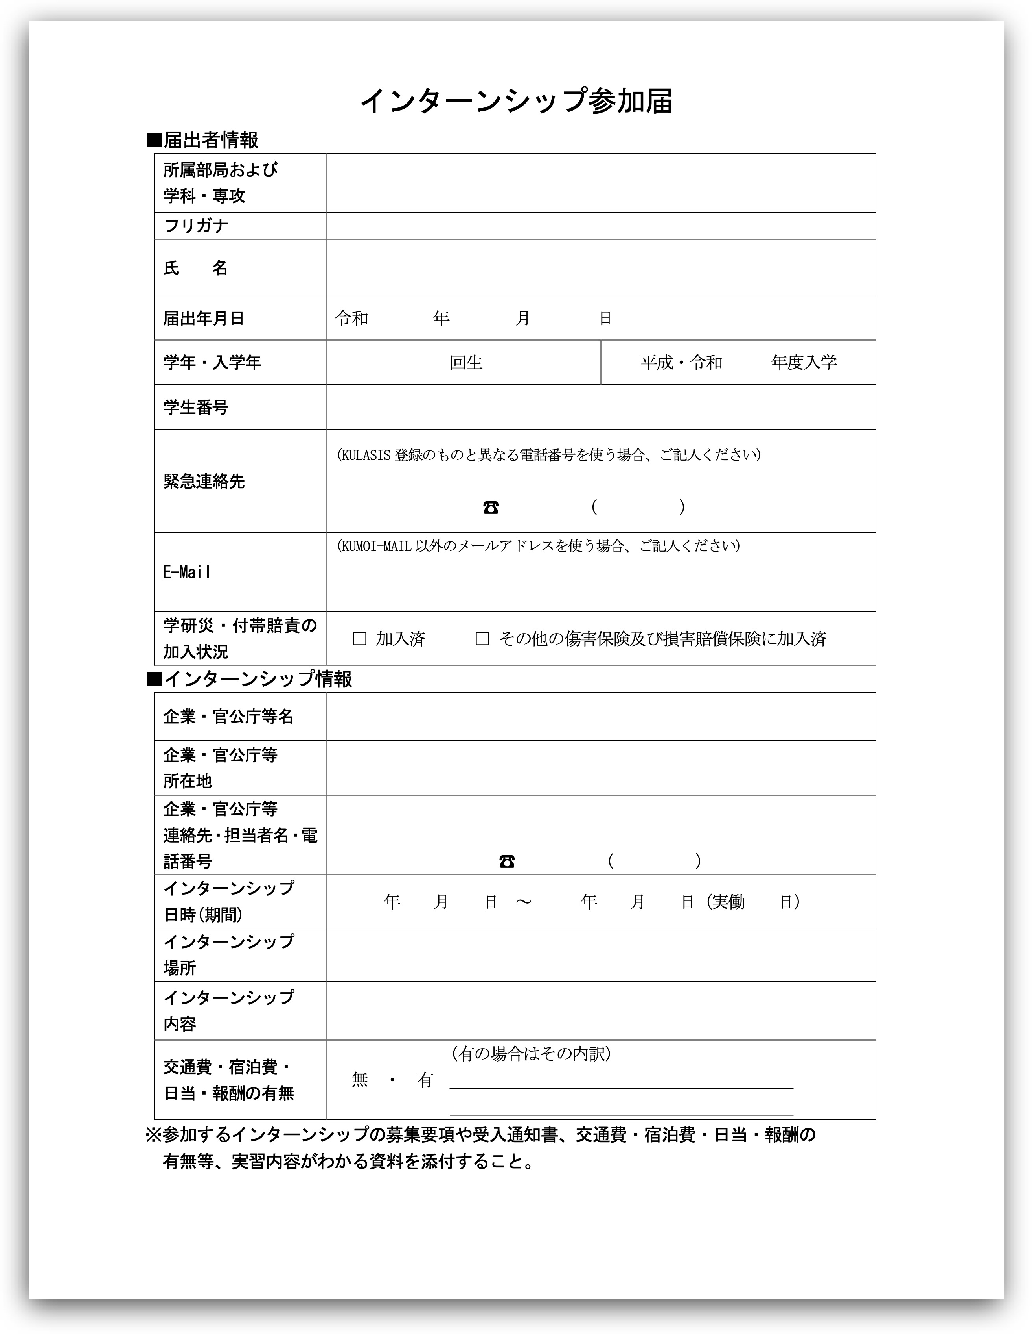
インターンシップ
詳しい解説動画がダウンロードページにあるので必ず閲覧すること
[インターンシップ参加届]
・全員提出
・提出先が状況や学年で異なるため、動画や資料をよく読むこと
[保険]
・大学が認めるインターンシップは、学研災・学研賠が適用される
・それ以外に参加したい場合は、任意保険に加入する

Slide 17
インターンシップ単位認定
2単位、後期
2週間以上など条件あり
後期履修登録
報告書類提出
インターンシップ
書式や詳しい説明は、資料配付ページからダウンロードすること。

Slide 18

院入試説明会
院入試説明会の案内が、資料配付ページにある。

Slide 19
図書関連
利用案内、注意事項が、資料配付ページにあるので、読んでおくこと。
特に大量ダウンロードとIDの貸し借りは、大きな問題に発展するので、注意すること！意図せず行ってしまう場合もあるので、特に注意すること

Slide 20

連絡先
[専攻長]
head@nucleng.kyoto-u.ac.jp
[教務委員]
educom@nucleng.kyoto-u.ac.jp
まずは指導教員にご相談ください。規則等は事務にご相談ください。

